Slide 1
Atelier Métabolisme et cellules
Parties des programmes abordées dans l’atelier
SECONDE | PREMIERE SPECIALITE
L’organisme pluricellulaire, un ensemble de cellules spécialisées | Les divisions cellulaires des eucaryotes
Le métabolisme des cellules | Réplication de l’ADN
 | Mutations et variabilité génétique
 | L’histoire humaine lue dans son génome
 | L’expression du patrimoine génétique
 | Les enzymes, des biomolécules aux propriétés catalytiques
Travail de réflexion mené par : Nathalie Blanc, Michele Carbillet, Erika Follien, Mireille Gourier, Catherine Lamy, Sandrine Marchand , Christelle Marécaux-Renaudot, académie de Grenoble, JDI mai 2019
Notes:
Penser à expliquer le déroulement de l’atelier

Slide 2
Classe de 2nde
THEMATIQUE :
La Terre, la vie et l’organisation du vivant
Thème :
L’organisation fonctionnelle du vivant
Sous-thème : L’organisme pluricellulaire, un ensemble de cellules spécialisées
Objectifs du programme / Les élèves apprennent :
- que chez les organismes unicellulaires, toutes les fonctions sont assurées par une seule cellule
- que chez les organismes pluricellulaires, les organes sont constitués de cellules spécialisées formant des tissus (avec la notion de matrice extracellulaire) , et assurant des fonctions particulières
- que toutes les cellules d’un organisme sont issues d’une cellule unique à l’origine de cet organisme
- qu'elles possèdent toutes initialement la même information génétique organisée en gènes constitués d’ADN
- que cependant, les cellules spécialisées n’expriment qu’une partie de l’ADN.
Vu au collège
Cycle 4 : Le vivant et son évolution
Division cellulaire (mitose méiose)
- ADN, gène, allèle, mutation
Idées clés :
• Toutes les cellules d’un individu (à l’exception des gamètes) possèdent le même nombre de chromosomes par noyau à l’issue de la mitose.
• L’ADN des chromosomes est la support de l’information génétique.
Discussions et approches
Mots clés : Cellule, matrice extracellulaire/paroi, tissu, organe, organite, spécialisation cellulaire, ADN, double hélice, nucléotides (adénine, thymine, cytosine, guanine), complémentarité, gène, séquence.
Étudier un même organisme tout le long du thème : différentes échelles du vivant, réutilisé dans le cadre du métabolisme
Ex : la pomme de terre / tubercule / cellule / amyloplaste / amylopectine
Activités possibles
Mesurer à l’aide de différents outils (règle, microscope, LibMol ou Anagène) les différentes échelles du vivant (organisme, organe, cellule, organite, molécules) – comparaison animal et végétal
Etude de la structure de l’ADN avec logiciel Libmol ou Anagène (ADN tubercule et ADN feuille)

Slide 3
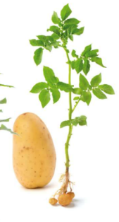
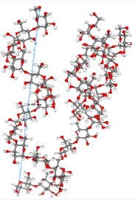
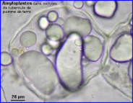
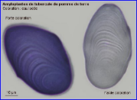
1ère proposition : 1 seul objet d’étude : La pomme de terre
comparaison aux différentes échelles du tubercule et d’une feuille – TP mosaïque )
Faire une coupe fine
http://jean-jacques.auclair.pagesperso-orange.fr/polysaccharides/solanum.htm
Rajouter une goutte d’eau iodée en bordure de lamelle qui diffuse et colore les grains d’amidon
Outil : règle
Mesure de la plante et des organes (tubercules)
Outil : microscope avec oculaire micrométrique ou mesurim
Mesure de la cellule et des organites (amyloplaste)
Observer l’adhérence des cellules grâce à la matrice extracellulaire/paroi
Outil : LibMol :
Mesure de l’amylopectine produite par les cellules spécialisées du tubercule.
(Structure = n glucoses)
Caractérisation de la molécule d’amidon

Slide 4
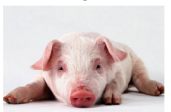

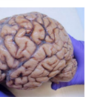

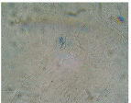


Exemple :
Organisme : Un porc
Organe : Cerveau
Cellule : Cellule nerveuse (frottis de cervelle coloré au bleu de méthylène)
Molécule : Sérotonine (neurotransmetteur)
Exemple :
Organisme: Plant de poireau
Organe : Vaisseaux conducteurs de sève
Cellule : cellules des vaisseaux ligneux (Coloration carmin aluné-vert d'iode)
Molécule : Cellulose (dans la paroi cellulaire)

Slide 5
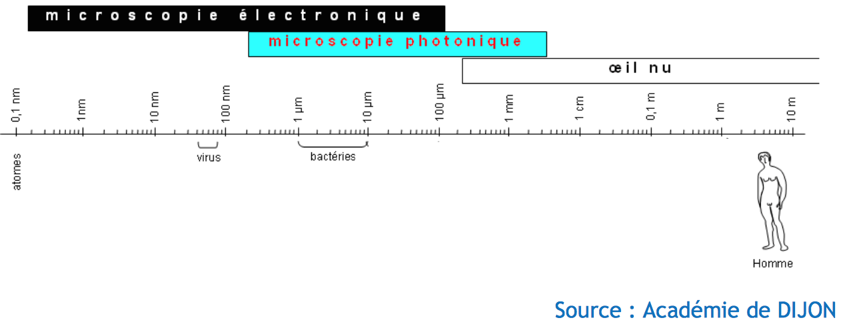
Les élèves doivent placer chacune de leur observation et mesure sur cette échelle logarithmique, on leur demande d’écrire les mesures en m.

Slide 6
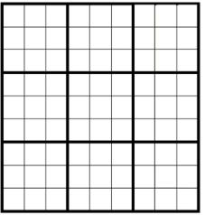
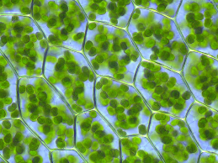
Mesurer avec Mesurim
1 - Détermination de l’échelle
2 – Mesure de l’objet
Image → Créer/Modifier l’échelle
Image → Créer/Modifier l’échelle
Echelle à définir
Echelle déjà mémorisée
1 mm
Observation microscopique de cellules chlorophylliennes de pomme de terre
Enregistrer cette échelle dans le fichier , lui donner un nom
1,18 mm
La taille s’affiche en bas de l’écran

Slide 7
LIBMOL
Utilisation en ligne: https://libmol.org/
A télécharger sur: https://libmol.org/downloads/

Slide 8
2ème proposition : plusieurs objets d’étude (9 exemples)
Les différents niveaux d’organisation du vivant – TP mosaïque )
Fiche technique
1. Observer à l’œil nu et mesurer avec une règle la taille de l’organisme, puis celle de l’organe étudié.
Si vous ne disposez pas de l’organisme entier, recherchez sur Internet des photographies d’un organisme de l’espèce, avec des objets autour vous servant de référence pour évaluer approximativement sa taille.
Si vous disposez de l’organisme entier, vous pouvez réaliser une photographie avec votre téléphone et vous l’envoyer par mail pour la récupérer sur l’ordinateur ou chercher sur Internet une photographie de cet organisme et y reporter vos mesures.
2. Observer au microscope (à l’objectif qui vous semble le plus approprié) des cellules de l’organe étudié et en réaliser une photographie ou un dessin légendé(e). Afin d’évaluer la taille d’une cellule, observer au même objectif une lame Kova-slide (que vous pouvez aussi photographier) afin de déterminer la largeur du champ d’observation en nombre de petits carrés (un petit carré = 0,33 mm de largeur, 3 petits carrés = 1 mm).
Pensez à réaliser des photos ou dessins de vos observations pour les intégrer à votre compte-rendu.
Facultatif : Utilisation de Mesurim (voir dans le menu "Image", "Créer/modifier échelle")
3. À l’aide de la fonctionnalité "distances" (icône à repérer) du logiciel Rastop, évaluer la taille (largeur ou longueur) d’une (ou plusieurs) molécules présentes dans cette cellule. Un Å (Angström) = 10⁻¹⁰ m.
Fichiers des molécules disponibles dans le dossier Échanges/2nde7/Rastop
Pensez à réaliser des copies d’écran ou des schémas pour les intégrer à votre compte-rendu.

Slide 9
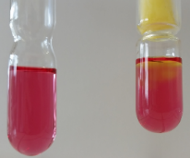
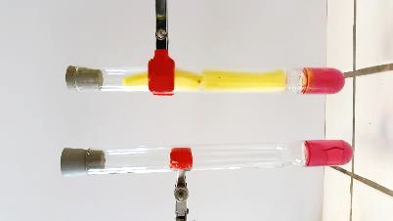
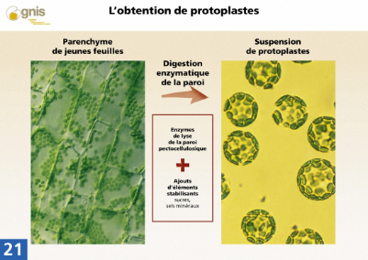
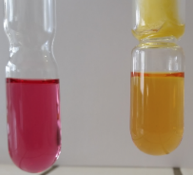
Comparaison du métabolisme du tubercule et d’une feuille – TP mosaïque )
=>Mise en évidence du métabolisme respiratoire du tubercule (mais aussi des feuilles à l’obscurité)
Photos NB
En attentant : possibilité d’observer des protoplastes déjà préparés culture-protoplastes ou une photo pour montrer l’importante de la paroi et de la matrice extracellulaire.
Au bout 6 min
Au bout de 30 min
Montage avec tubercule de pomme de Terre

Slide 10


La notion d’enzyme
Lien entre les deux parties de la plante, la fabrication de l’amidon grâce à une enzyme (amylosynthétase) et du glucose, le glucose est synthétisé dans la feuille et amené aux tubercules par des vaisseaux.
Amidon= forme de réserve du glucose.
Protocole:
1- Dans un demi-tubercule réfrigéré, dont l’extrémité est coupée pour le rendre stable, creuser une cavité sans percer le fond.
2- Remplir la cavité avec environ 3 mL d’eau distillée
3- Strier de nombreuses fois superficiellement au scalpel la paroi de la cavité pour libérer le contenu des cellules.
4- Poser dans la cavité un petit filtre préalablement imbibé d’eu distillée. Le filtre doit se remplir de filtrat.
Préparation
Les solutions de glucose 1P sont à 10 g/L
L’objectif est de montrer que sans enzyme les glucoses ne se lient pas pour former de l’amidon
A: 1 goutte de filtrat + 1 goutte d’eau iodée
Le test négatif indique l’absence d’amidon dans le filtrat
B: 1 goutte d’eau + 1 goutte de solution de glucose 1P
Au bout de 20 minutes, ajouter 1 goutte d’eau iodée
C: 1 goutte de filtrat + 1 goutte de solution de glucose 1P

Slide 11
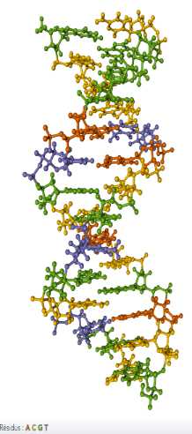
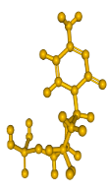
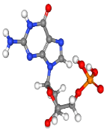
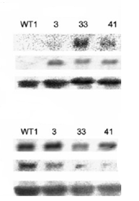
Etude de l’ADN
L’étude de la voie de synthèse de la chlorophylle a permis de mettre en évidence le rôle essentiel de l’enzyme Glutamyl-tRNA réductase, codée par le gène HEMA-1:
Trouver la séquence du gène pour Anagène si cela existe
L’étude de la voie de synthèse de la l’amidon a permis de mettre en évidence le rôle essentiel de l’enzyme amylosynthètase, codée par le gène ?:
Trouver la séquence pour Anagène si cela existe.
Donc les gènes sont différents par leur séquence
C
G
TIGES
Présence d’une protéine = expression du gène la codant
échantillons
protéine 2
protéine 1
protéine de référence
RACINES
échantillons
protéine 2
protéine 1
Etude de la structure de l’ADN de différentes cellules avec LibMol :
Toutes les cellules ont le même ADN
protéine de référence
Les gènes s’expriment plus ou moins, voire, pas du tout suivant la spécialisation des cellules.

Slide 12
Comparaison de l’ADN des cellules du tubercule et d’une feuille
L’étude de la voie de synthèse de la chlorophylle permet de mettre en évidence le rôle essentiel de l’enzyme Glutamyl-tRNA réductase, codée par le gène HEMA-1
L’étude de la voie de synthèse de la l’amidon permet de mettre en évidence le rôle essentiel de l’enzyme amylosynthétase, codée par le gène ?:
Trouver la séquence des gènes muté et normal pour anagène si cela existe: pas eu le temps!!!!
Avec ANAGENE comparer ces 2 gènes
=>les gènes sont différents par leur séquence,

Slide 13
Mise en évidence d’une différence d’expression de l’ADN des cellules du tubercule et d’une feuille –
L’étude de la voie de synthèse de la chlorophylle permet de mettre en évidence le rôle essentiel de l’enzyme Glutamyl-tRNA réductase, codée par le gène HEMA-1
L’étude de la voie de synthèse de la l’amidon permet de mettre en évidence le rôle essentiel de l’enzyme amylosynthétase, codée par le gène ?:
Trouver la séquence des gènes muté et normal pour anagène si cela existe: pas eu le temps!!!!
Electrophorèse (ou Nothern blot)
Comparaison de l’expression de ces 2 gènes
(ressource à trouver)
=>Les gènes s’expriment plus ou moins, voire, pas du tout suivant la spécialisation des cellules.

Slide 14
Atelier Métabolisme et cellules
SECONDE | PREMIERE SPECIALITE
L’organisme pluricellulaire, un ensemble de cellules spécialisées | Les divisions cellulaires des eucaryotes
Le métabolisme des cellules | Réplication de l’ADN
 | Mutations et variabilité génétique
 | L’histoire humaine lue dans son génome
 | L’expression du patrimoine génétique
 | Les enzymes, des biomolécules aux propriétés catalytiques
Fil directeur : la LACTASE et l’intolérance au lactose
Travail de réflexion mené par : Nathalie Blanc, Michele Carbillet, Erika Follien, Mireille Gourier, Catherine Lamy, Sandrine Marchand , Christelle Marécaux-Renaudot, académie de Grenoble, JDI mai 2019
Notes:
Penser à expliquer le déroulement de l’atelier

Slide 15
Classe de 1ere
La Terre, la vie et l’organisation du vivant
Thème :
Transmission, variation et expression du patrimoine génétique
Sous-thème : Les divisions cellulaires des eucaryotes
Objectifs du programme / Les élèves apprennent :
- que les chromosomes sont des structures universelles aux cellules eucaryotes (organismes dont les cellules ont un noyau)
- qu'à chaque cycle de division cellulaire, chaque chromosome est dupliqué et donne un chromosome à deux chromatides, chacune transmise à une des deux cellules obtenues
- que c’est la base de la reproduction conforme
- que chez les eucaryotes, les chromosomes subissent une alternance de condensation-décondensation au cours du cycle cellulaire
- que la mitose est une reproduction conforme
- que toutes les caractéristiques du caryotype de la cellule parentale sont conservées dans les deux cellules filles
- que la méiose conduit à quatre cellules haploïdes, qui ont, chacune, la moitié des chromosomes de la cellule diploïde initiale
Vu au collège et en seconde
-divisions cellulaires
-notion de chromosomes
-la molécule d’ADN et son rôle
    RQ : Les brassages génétiques inter et intra chromosomique sont étudiés en classe terminale.
Discussions et approches
Mots clés : Diploïde, haploïde, méiose, phases du cycle cellulaire eucaryote : G1, S (synthèse d'ADN), G2, mitose (division cellulaire), fuseau mitotique ou méiotique.
L’étude porte sur les cellules eucaryotes.
Etude combinée à deux échelles : l’échelle chromosomique (duplication, chromatides, caryotypes) mais aussi échelle moléculaire (condensation/décondensation des chromosomes, ADN).
Activités possibles
Réaliser et/ou observer des préparations au microscope de cellules eucaryotes en cours de division (mitose, méiose), colorées de manière à faire apparaître les chromosomes ou pas,
Réaliser des caryotypes à partir d’images les analyser + comparer les caryotypes de gamètes et de cellules somatiques (Pas trouvé de logiciel intéressant pour la réalisation d’un caryotype)
Recenser, extraire et exploiter des informations permettant de caractériser les phases d’un cycle cellulaire eucaryote.

Slide 16
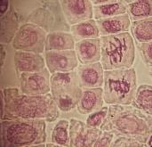
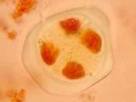
Activité pratique (Mitose) :
coloration à l’orcéine acétique et observation au microscope de racines d’ail
Activité pratique (Méiose) : cellules mères du pollen de fleur d’ail des ours
https://planet-vie.ens.fr/article/1512/meiose-plante-fleur
Distinguer différents états de la cellule (chromosomes visibles ou noyau interphasique)
Comptage : % de cellules en mitose/ en interphase -> mitose durée courte / durée cycle cellulaire
Mesurer (savoir-faire acquis en 2nde) taille d’un noyau et d’un chromosome

Slide 17
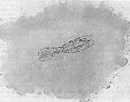
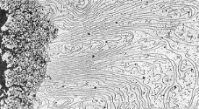
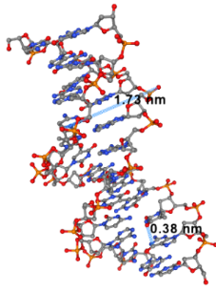
Mesurer diamètre ADN et distance entre deux nucléotides
Évaluer nombre de nucléotides total si 2 mètres d’ADN/cellule
« Modéliser » l’ADN avec ficelle de 2 mm de diamètre (x10⁶). Calculer sa longueur à cette échelle et la taille du noyau
Évaluer condensation et décondensation

Slide 18

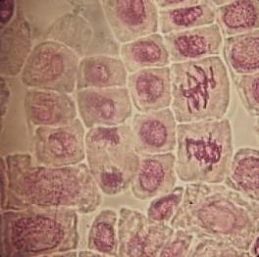
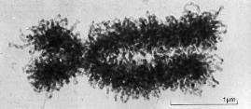
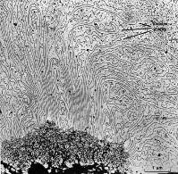
Cycle cellulaire – condensation/décondensation de l’ADN
Activité pratique (Mitose) : coloration à l’orcéine acétique et observation au microscope de racines d’ail
Comptage (Mesurim) : % de cellules en mitose/en interphase -> mitose durée courte / durée cycle cellulaire
Distinguer différents états de la cellule (chromosomes visibles ou noyau interphasique)
Libmol : mesure de distance
Mesurer (savoir-faire acquis en 2nde) taille d’une cellule, d’un noyau et d’un chromosome
Évaluer la condensation
(2m d’ADN réparti dans 46 chromosomes de taille moyenne)
Docs complémentaires : microscopie électronique
Mesurer diamètre ADN et distance entre deux nucléotides
« Modéliser » l’ADN avec ficelle de 2 mm de diamètre (x10⁶). Calculer sa longueur à cette échelle et la taille d’un chromosome, de la cellule et du noyau
Chromosome de taille moyenne (2,8 μm)
Évaluer nombre de nucléotides total si 2 mètres d’ADN/cellule
Condensation
2,8 X46 = 128,8 μm
Les chromosomes sont environ 15500 fois plus petits que l’ADN décondensé)
(Environ 5 x 10⁹)

Slide 19
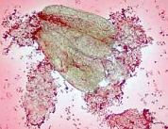
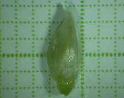
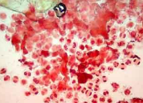
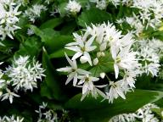

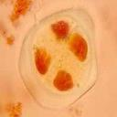
mitose / méiose
Tableau comparatif
Activité pratique (Mitose) : coloration à l’orcéine acétique et observation au microscope de racines d’ail
Repérer les différentes phases de la mitose
Repérer les différentes phases de la méiose
grossissement croissant
Activité pratique (Méiose) : cellules mères du pollen de fleur d’ail des ours
https://planet-vie.ens.fr/article/1512/meiose-plante-fleur
Placer une jeune étamine dans une solution colorante (exemple: carmin acétique) pendant 5 à 10 minutes. Placer sur une lame, recouvrir d’une lamelle et écraser délicatement l’étamine. Lors de l’écrasement des loges de l’anthère entre lame et lamelle, les cellules mères du pollen sont éjectées.
jeune fleur
Étamine (anthère) sur fond de pétale
L’ail des ours est une plante qui fleurit en juin-juillet dans les lieux humides. Les méioses se déroulent donc fin mars, lors de la sortie de terre de la hampe florale
Fixer les inflorescences pour les conserver le matériel 1 à 2 ans.
De plus, cela rend l’écrasement plus facile.

Slide 20
Classe de 1ere
La Terre, la vie et l’organisation du vivant
Thème :
Transmission, variation et expression du patrimoine génétique
Sous-thème : La réplication de l'ADN
Objectifs du programme / Les élèves apprennent :
- que chaque chromatide est constituée d'une longue molécule d'ADN associée à des protéines structurantes
- qu'au cours de la phase S, l’ADN subit la réplication semi-conservative
- qu'il s’agit de la formation de deux copies qui, en observant les règles d’appariement des bases, conservent chacune la séquence des nucléotides de la molécule initiale
- que les deux cellules provenant par mitose d'une cellule initiale possèdent exactement la même information génétique
- que la succession de mitoses produit un ensemble de cellules, toutes génétiquement identiques que l’on appelle un clone.
Vu au collège et en seconde
Idée d’un doublement de la quantité d’ADN avant division cellulaire abordée (mais mécanismes pas étudiés)
Discussions et approches
Garder une approche historique
Mots clés : Réplication semi conservative, ADN polymérase, clone.
Activités possibles
Animation Réplic’ADN, l’enquête scientifique (interprétation des résultats de Meselson et Stahl )
https://view.genial.ly/59d91f61f2aaf10cbc6a83c4
https://svt.ac-versailles.fr/spip.php?article964
Animation flash : http://www.biologieenflash.net/animation.php?ref=bio-0010-2
La réaction de PCR ? Animation flash: http://atchimiebiologie.free.fr/telechargement/telechargement.html

Slide 21
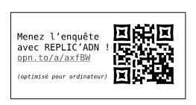
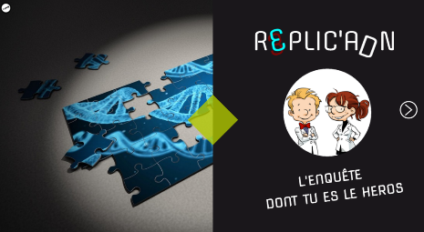
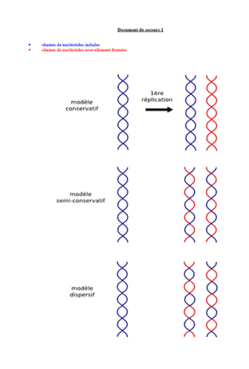
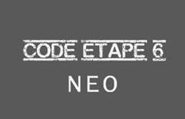
réplication
Disponible sur le site de l’académie de Versailles
L’enquête: Comment est assurée la stabilité de l’information génétique au cours des divisions cellulaires ?
Basée sur l’expérience de Meselson et Stahl
Une fois une étape validée, le professeur leur fourni un code pour pouvoir poursuivre leur enquête
S’ils coincent, il y a des documents de secours

Slide 23
Classe de 1ere
La Terre, la vie et l’organisation du vivant
Thème :
Transmission, variation et expression du patrimoine génétique
Sous-thème : L’expression du patrimoine génétique
Objectifs du programme / Les élèves apprennent :
- que la séquence de l'ADN, succession des quatre désoxyribonucléotides le long des brins de la molécule, est une information
- que cette information est transmise de générations en générations
- qu'à chaque génération, cette information est exprimée par l’intermédiaire d’un autre acide nucléique : l’ARN
- que les molécules d'ARN sont synthétisées par complémentarité des nucléotides à partir de l'ADN lors d’un processus dénommé transcription
- que chez les eucaryotes, la transcription a lieu dans le noyau et certains des ARN formés, après maturation éventuelle, sont exportés dans le cytoplasme
- que parmi ceux-ci se trouvent les ARNm qui dirigent la synthèse de protéines lors d’un processus dénommé traduction
- que le code génétique est un système de correspondance, universel à l’ensemble du monde vivant, qui permet la traduction de l’ARN messager en protéines
- que l'information portée par une molécule d'ARNm est ainsi convertie en une information fonctionnelle (la séquence des acides aminés de la protéine)
- que le phénotype résulte de l’ensemble des produits de l’ADN (protéines et ARN) présents dans la cellule
- que le phénotype dépend du patrimoine génétique et de son expression
- que l'activité des gènes de la cellule est régulée sous l’influence de facteurs internes à l’organisme (développement) et externes (réponses aux conditions de l’environnement).
Vu au collège et en seconde
- notion de gène
- génotype / phénotype
Discussions et approches.
Les mécanismes de transcription et de traduction de l'information génétique sont explicités jusqu’à leur aboutissement : la synthèse de molécules d'ARN et de protéines qui sont à la base du fonctionnement d’une cellule vivante.
Approche historique
notion de phénotype à différentes échelles
Mots clés :transcription, traduction, ARNm, codon, ribosomes, génotype, phénotype, ARN polymérase.
Activités possibles
Étudier les expériences historiques permettant de comprendre comment le code génétique a été élucidé : transcription, traduction.
Comparaison avec anagène des 2 brins d’ADN, ARN m et de la protéine
Rechercher et exploiter des documents montrant la synthèse de protéines hétérologues après transgénèse (illustrant l’universalité du code génétique).
Caractériser à l’aide d’un exemple les différentes échelles d’un phénotype (moléculaire, cellulaire, de l’organisme) exemple possible : TP asperge
Identifier la régulation de l’activité des gènes (facteurs internes/externes) – ex : TP asperge

Slide 24
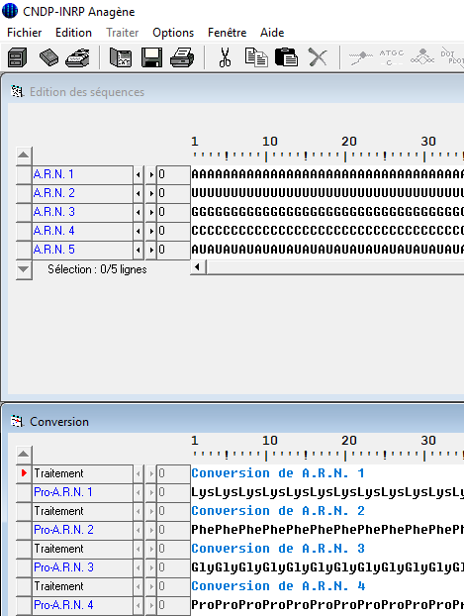
Simuler la découverte du code génétique sur Anagène à partir d’ARNm de synthèse
Au début des années 1960, l'Américain Marshall W. Nirenberg découvre que l'addition d'un ARNm constitué uniquement d’Uridine à un extrait bactérien suffit à déclencher la synthèse d'une protéine composée uniquement de phénylalanine. Tout se passe donc comme si la suite de trois nucléotides (codon) UUU codait pour la phénylalanine.
Grâce à la méthode de synthèse d'ARNm composé de bases différentes, inventée par Har Gobind Khorana, il devint possible d'établir la table de correspondance entre les 64 codons potentiels (4³) et les 20 acides aminés universellement répandus dans le monde vivant. C'est ce que firent les laboratoires de Marshall Nirenberg et de l'Espagnol Severo Ochoa (1905-1993), qui travaillait aux États-Unis. En 1966, le décryptage du code génétique est achevé.

Slide 25
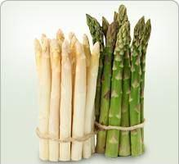
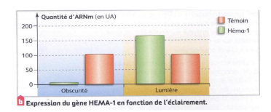
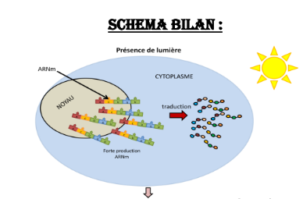
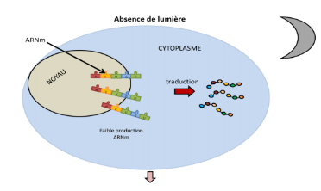
TP Asperge: étude des facteurs externes de l’expression des gènes
Observer les cellules des asperges vertes et blanches
Faire une chromatographie de ces 2 asperges
La chlorophylle est une substance indispensable à la photosynthèse qui donne la couleur verte aux plantes (phénotype macroscopique). Or lorsqu’on place une plante verte à l’obscurité on observe qu’elle devient jaune. Pourquoi?
Dans la synthèse de la chlorophylle l’enzyme Glutamyl-tRNA réductase codée par le gène HEMA-1 joue un rôle très important.
Cela peut se faire avec des asperges fraîches ou en bocaux
L’expression du gène HEMA-1 est importante à la lumière et faible à l’obscurité
Beaucoup de chlorophylle
Peu de chlorophylle

Slide 26
Classe de 1ere
La Terre, la vie et l’organisation du vivant
Thème :
Transmission, variation et expression du patrimoine génétique
Sous-thème : Mutations de l’ADN et variabilité génétique
Objectifs du programme / Les élèves apprennent :
- que des erreurs peuvent se produire aléatoirement lors de la réplication de l'ADN
- que leur fréquence est augmentée par l’action d’agents mutagènes
- que l’ADN peut également être endommagé en dehors de sa réplication
- que les mutations sont à l’origine de la diversité des allèles au cours du temps
-que selon leur nature elles ont des effets variés sur le phénotype
- que les erreurs réplicatives et les altérations de l’ADN peuvent être réparées par des mécanismes spécialisés impliquant des enzymes
- que si les réparations ne sont pas conformes, la mutation persiste à l’issue de la réplication et est transmise au moment de la division cellulaire
- que chez les animaux dont l’être humain, une mutation survient soit dans une cellule somatique (elle sera présente dans le clone issu de cette cellule) soit dans une cellule germinale (elle devient potentiellement héréditaire).
Vu au collège et en seconde
Conséquence des mutations sur le phénotype
Discussions et approches
Mise en évidence des conséquences phénotypiques d’une mutation, leur origine, leur réparation et leur éventuelle transmission
Mots clés : Allèles, mutations, nature et fréquence des mutations, mutations spontanées et induites, systèmes de réparation,
Activités possibles
Une approche expérimentale statistique (protocole d’étude d’un agent mutagène comme les UV comme ADE2 et lampe UV avec différents temps d’exposition sur la survie et le % de mutations) + comparaison des allèles du gène ADE2+ et – avec anagène,
http://svt.ac-besancon.fr/wp-content/uploads/sites/104/2016/05/inn04_B73_LEV.pdf
Une approche statistique sur la diversité allélique dans une population (humaine par exemple)
Etude de doc: exploitation des informations de recherche sur les génomes des trios (père, mère, enfant) afin de se faire une idée sur la fréquence et la nature des mutations spontanées chez l’être humain.

Slide 27
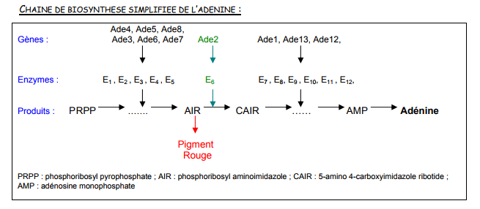
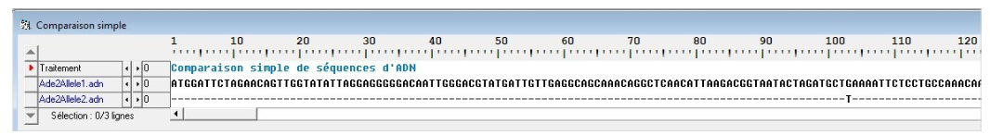
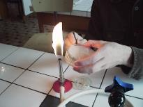
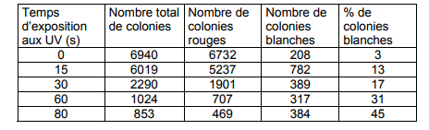
Les mutations chez des levures
La souche de levure utilisée est Saccharomyces cerevisae Ade2. Cette souche de couleur rouge porte une mutation qui affecte le gène Ade2, impliqué dans la chaîne de biosynthèse de l’adénine.
1 - Mise en évidence de la mutation des levures Ade2
Comparaison sur Anagène des 2 allèles du gène Ade2
Allèle 1: levures rouges Allèle 2: levures blanches
2 –Les UV: un agent mutatgène
Lieu de la mutation induite par les UV: dans un gène en amont du gène Ade2- : la voie de biosynthèse de l’adénine est donc stoppée avant que ne soit synthétisé le pigment rouge : les colonies sont donc blanches
Activité pratique : mise en culture en conditions stériles et exposition aux UV de durée différentes
Exploitation : comptage (manuel ou sur Mesurim) des levures rouges et blanches. Traitement statistique
Exemple de résultats possibles

Slide 28

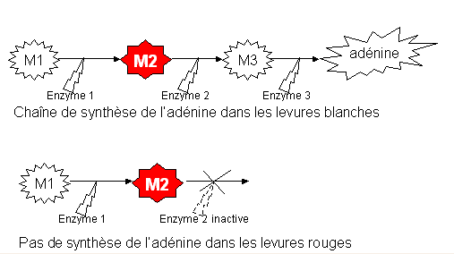
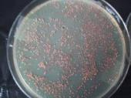
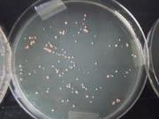
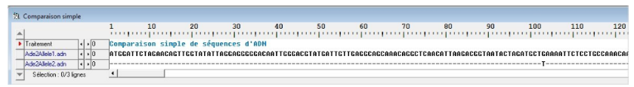
Activité pratique : en conditions stériles
Exploitation : comptage
manuel ou sur Mesurim. Traitement statistique

Slide 29
Classe de 1ere
La Terre, la vie et l’organisation du vivant
Thème :
Transmission, variation et expression du patrimoine génétique
Sous-thème : Les enzymes, des biomolécules aux propriétés catalytiques
Objectifs du programme / Les élèves apprennent :
- que les protéines enzymatiques sont des catalyseurs de réactions chimiques spécifiques dans le métabolisme d’une cellule.
- que la structure tridimensionnelle de l’enzyme explique ses spécificités en termes de substrat et de réaction catalytique.
Vu au collège et en seconde
-les enzymes digestives
-le rôle des enzymes dans le métabolisme
Discussions et approches
Mots clés : Catalyse, substrat, produit, spécificité.
Les enzymes constituent une exemple d’aboutissement des mécanismes de transcription et de traduction de l'information génétique étudiés : la synthèse de molécules d'ARN et de protéines qui sont à la base du fonctionnement d’une cellule vivante.
On relie ici l’étude menée en 1ère sur la transmission, la variation et l’expression du patrimoine génétique avec ce qui a été étudié en classe de 2nde (l’organisme pluricellulaire, un ensemble de cellules spécialisées, le métabolisme des cellules).
Grâce au fil directeur sur l’intolérance au lactose on fait le lien avec le microbiote vu en seconde.
Il est judicieux d’explorer (et de relier) la spécificité enzymatique à l’échelle de la relation enzyme-substrat tout comme à l’échelle de la cellule différenciée (profil d’expression /équipement enzymatique)
Activités possibles
Fil directeur (en lien avec l’histoire humaine lue dans son génome) : intolérance au lactose
Conception et réalisation d’expériences utilisant des enzymes et permettant d’identifier leurs spécificités (action de la lactase en présence de lactose ou saccharose, influence pH et température)
Etude des relations enzyme-substrat au niveau du site actif par un logiciel de modélisation moléculaire (Libmol ou Rastop)
Cinétique enzymatique en fonction de la concentration en substrat avec mesure au colorimètre avec la lactase et l’ONPG
Étude des profils d’expression de cellules différenciées montrant leur équipement enzymatique.
FilRougeToleranceLactose_ChristelleMarécaux et NathalieBlanc.pptx

Slide 30
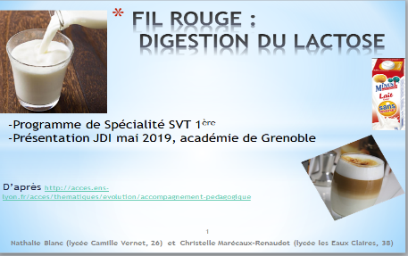
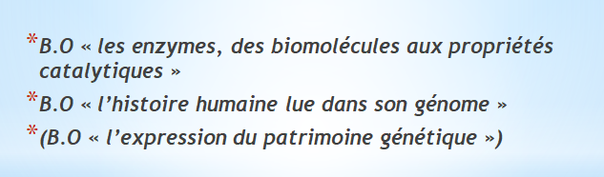

Slide 31
TP1 lactase
Tubes : | Substrat 6 ml | Eau 2 ml | Enzymes 2 ml | T°C | PH | On test si :
Tube 1 | Lactose | Eau distillée | 0 | 37°C | 6 | Le lactose est digéré lorsqu’il n’y a pas de lactase
Tube 2 | lactose | 0 | lactase | 37°C | 6 | La lactase digère le lactose (apparition du glucose au bout de 9 min)
Tube 3 | saccharose | 0 | lactase | 37°C | 6 | La lactase digère le saccharose spécificité de substrat
Tube 4 | lactose | 0 | lactase | 80°C | 6 | La lactase à une température optimale
Tube 5 | lactose | 0 | lactase | 37°C | 2 1 goutte d’HCL | La lactase à un pH optimum
Protocole | Préparez tous les tubes, ajoutez la lactase en terminant par le tube 2 et déclencher le chronomètre Prélevez le contenu de chaque tube à 0 min puis toutes les 3 minutes et déposez quelques gouttes dans une plaque de titration et testez avec une bandelette de glucose en la trempant dans le puits.

Slide 32


TP2 Spécificité enzymatique: notion de site actif
Utilisation de Libmol
Zoom sur une sous-unité
sous-unité de la lactase (protéine)
GLN537
GLU461
lactose dans le site actif
La lactase est composée de 4 sous-unités comportant chacune un site actif dans lequel se fixe le lactose
Acides aminés du site actif indispensables pour la fixation du substrat et pour la catalyse

Slide 33


TP3 Cinétique enzymatique
Principe :
La lactase catalyse hydrolyse du lactose en galactose et glucose. Elle hydrolyse également des substrats synthétiques comme le 2-nitrophényl b- D galactoside (ONPG). L’ONP formé lors de l’hydrolyse de l’ONPG est jaune et présente une propriété spectrale d’absorption à 470 nm (bleu)
La vitesse de la réaction enzymatique est mesurée à partir de la quantité d’ONP par unité de temps.
Grâce à un colorimètre et une interface EXAO la quantité de ONP sera dosée par spectrométrie à 470 nm en mesurant l’absorbance de la solution jaune au cours du temps.
L’intensité de la coloration traduit la concentration en produit formé.
De nombreux facteurs peuvent influencer la vitesse de la réaction enzymatique, ici on teste la Vi= f(S)
E
Tubes | A | B | C | D | E
Concentration (mmol/L) | 0,2 | 1 | 2 | 4 | 10
D
C
A
B
C
D
E
B
A

Slide 34
Classe de 1ere
La Terre, la vie et l’organisation du vivant
Thème :
Transmission, variation et expression du patrimoine génétique
Sous-thème : L’histoire humaine lue dans son génome
Objectifs du programme / Les élèves apprennent :
- que la diversité allélique entre les génomes humains individuels permet de les identifier et, par comparaison, de reconstituer leurs relations de parentés
- que grâce aux techniques modernes, on peut connaître les génomes d’êtres humains disparus à partir de restes fossiles
- qu'en les comparant aux génomes actuels, on peut ainsi reconstituer les principales étapes de l’histoire humaine récente
- que certaines variations génétiques résultent d’une sélection actuelle (tolérance au lactose, résistance à la haute altitude) ou passée (résistance à la peste).
Vu au collège et en seconde
Relation de parenté
Place de l’Homme dans l’évolution
Discussions et approches
Utiliser les techniques de séquençage et de traitement de données) pour comparer globalement des génomes Un point de vigilance important : ces concepts, très rénovés et utiles pour mener des recherches entrent en résonnance avec des pseudo-thèses démographiques, sociales, politiques qu’il convient de déconstruire.
Il est ainsi question de la place de l’ADN ancien dans les étapes de l’histoire humaine récente.
Le traitement de ce thème vise, au-delà de l’acquisition des connaissances, une véritable réflexion sur les méthodes (séquençage, traitement des données) et les démarches (recherche et exploitation de documents).
Face aux enjeux éducatifs de cette partie, il convient de choisir judicieusement un exemple de variations génétiques à traiter avec les élèves notamment,
Mots clés : Allèles, mutations, nature et fréquence des mutations, mutations spontanées et induites, systèmes de réparation, ADN polymérase.
Idée d’un fil conducteur
Avec ce sous thème à la fin
Activités possibles
Comparaison avec anagène
existence d’allèles néandertaliens dans les génomes humains actuels.
variations génétiques résultent d’une sélection actuelle (tolérance au lactose, résistance à la haute altitude)
variations génétiques résultent d’une sélection passée (résistance à la peste notamment avec le gène TLR)

Slide 35
Première / transmission, variation et expression du patrimoine génétique (≈ 8 semaines)
séances | objectifs | support | Activités | remarques
1 | Mitose et méiose | Racines (oignons, jacinthes) Fleurs d’ail des ours | Observation de cellules en mitose dans des coupes de racines du commerce Observation des cellules mères du pollen d’ail des ours (méiose) | Animations Flash Ail des ours à tester
2 | Réplication de l’ADN | Expérience de Meselson et Stahl | Sous forme d’enquête sur Replic’ADN ou sous forme traditionnelle | Animations flash (réplication, PCR)
3 | Expression de l’information génétique | Anagène | Comparaisons ADN, ARN, protéines Approche historique | Maturation?
4 | Régulation de l’expression | asperges | Observation cellules d’asperges blanches et vertes Chromatographies de leurs pigments | Notion d’épigénétique
5 | Mutation de l’ADN | Levures Ade2 | Expérience de mutations de levures sous l’effet des UV Comparaison de séquences avec Anagène | Le comptage peut se faire en cours
6 | Enzymes 1 et 2 | Lactase Libmol | Digestion du lactose par la lactase: Étude de la spécificité enzymatique, de l’influence du pH et de la température Etude du site actif sur LIBMOL
7 | Enzymes 3 | Lactase ExAO: colorimètre | Cinétique enzymatique
8 | Histoire humaine lue dans son génome | Intolérance au lactose Anagène | Comparaison de séquences du gène de la lactase | Ceci peut aussi se faire en cours

